Slide 1
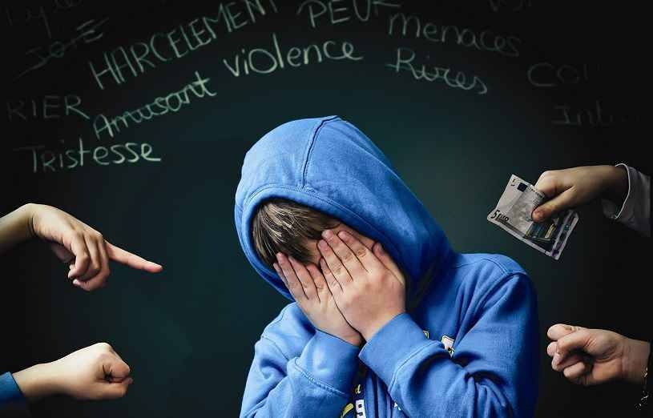






Qui êtes-vous?
Choisissez une bulle

Slide 2
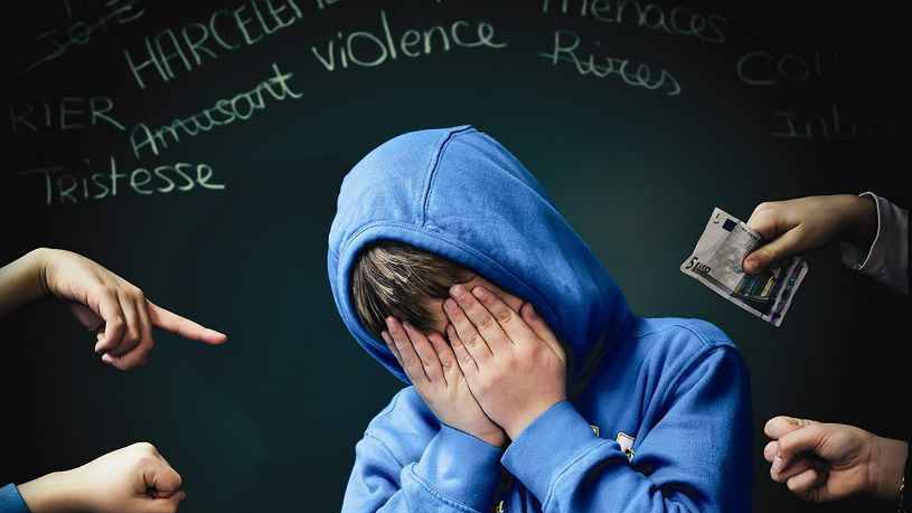
Victime

Slide 3




Vous vous faites harcelés
Choisissez une bulle
Pour choisir un autre personnage clique ici
→

Slide 4
Je n’en parle pas. Ça ira mieux demain

Slide 5
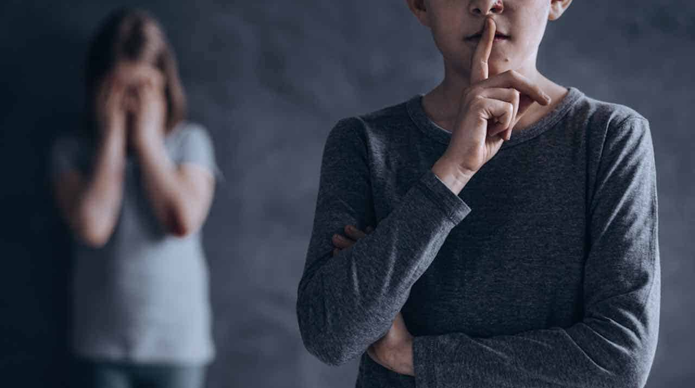

Nous ne vous conseillons pas ce choix.
Votre mal être continuera d’augmenter, vous continuerez à vous faire harceler et vous pourriez développer des pensées suicidaires.
En France, 700 000 élèves sont victimes de harcèlement scolaire chaque année.
¼ des adolescents ont déjà pensé au suicide.
Vous devez en parler, chaque vie est précieuse.
Pour continuer clique ici

Slide 6
Je demande de l’aide et j’en parle

Slide 7


Vous avez fait le bon choix.
Vous verrez votre harcèlement diminuer puis disparaître.
Vous aiderez sûrement d’autres personnes à s’ouvrir et à parler davantage.
Des vies pourront être sauvées.
Pour continuer clique ici

Slide 8
Harceleur

Slide 9


Vous vous moquez de quelqu’un de façon répétée. La personne se sent mal et se met à l’écart. Que faites-vous?
Choisissez une bulle
Pour choisir un autre personnage clique ici
→

Slide 10
Vous continuez, ça lui forgera le caractère.

Slide 11
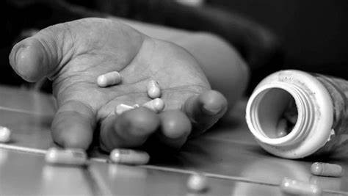
Quelqu’un vous a dénoncé, vous risquez un renvoi et des poursuites judiciaires.
Vous risquez d’influencer d’autres personnes au même comportement d’harceleur.
La victime en est venue au suicide, vous avez sa mort sur la conscience.
Bravo, vous n’avez pas seulement détruit la victime, vous avez aussi détruit toute une famille.
Pour continuer clique ici

Slide 12
Vous arrêtez et vous regrettez. Vous vous remettez en question et ne recommencez plus en vous excusant.

Slide 13
Vous avez fait le bon choix.
Vous avez potentiellement sauvé une vie.
Vous êtes revenus à la raison.
Ne recommencez pas.
Pour continuer clique ici

Slide 14
Témoin

Slide 15


Vous êtes témoin d’un harcèlement. Que faites-vous?
Choisissez une bulle
Pour choisir un autre personnage clique ici
→

Slide 16
Ce n’est pas mon souci. Je laisse faire

Slide 17
La victime peut se suicider.
Vous êtes tout aussi fautif que le harceleur.
Vous risquez des poursuites judiciaires.
Agissez pour sauver des vies !
Pour continuer clique ici

Slide 18
J’interviens

Slide 19
Vous avez fait le bon choix.
Vous avez permis de sauver des vies.
Vous avez accompli votre devoir.
Vous pouvez intervenir, aller vers la victime et arrêter le conflit.
Vous avez le devoir de dénoncer ce comportement.
Pour continuer clique ici

